Slide 1
Universidad Francisco Marroquín
Machine Learning
Primer semestre 2018

Slide 2
Regresión Logistica
Ya conocemos las bases de la clasificación
Ya aprendimos un primer algoritmo sencillo(no paramétrico) :k-nearest neighbors , este no genera una hipótesis.
Hoy aprendemos un nuevo algoritmo: regresión logistica Nota: aunque este lleva la palabra “regresión” en su nombre, es un método de clasificación

Slide 3
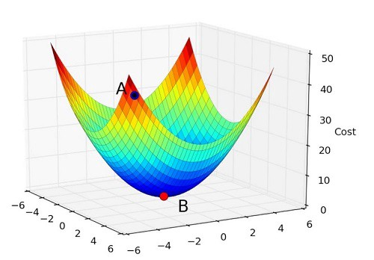
Regresión Logistica
El algoritmo de regresión lógistica si es parámetrico
Si hay una hipótesis h(x)
Si hay parámetros θ que buscamos “aprender”
Si hay entrenamiento/aprendizaje por medio de “gradient descent”

Slide 4
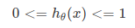
Regresión Logistica
La salida o predicción de la regresión lógistica es probabilistica
Valores dentro del intervalo de 0 a 1
La predicción se interpreta como la probabilidad de que el ejemplo pertenezca a la clase “1”.
Por ejemplo para el filtro de spam , si para un correo “x” , “y” es 0.7, lo interpretamos cómo : la probabilidad de que “x” sea spam es del 70%
La probabilidad de que el ejemplo pertenezca a la clase “0” es : 1 - P(y=1) Es decir, 1 menos la probabilidad de que pertenezca a la clase “1”, para el ejemplo de Spam , la probabilidad de no ser spam es: 1 – P(y = 1) = 1 – 0.7 = 0.3

Slide 5
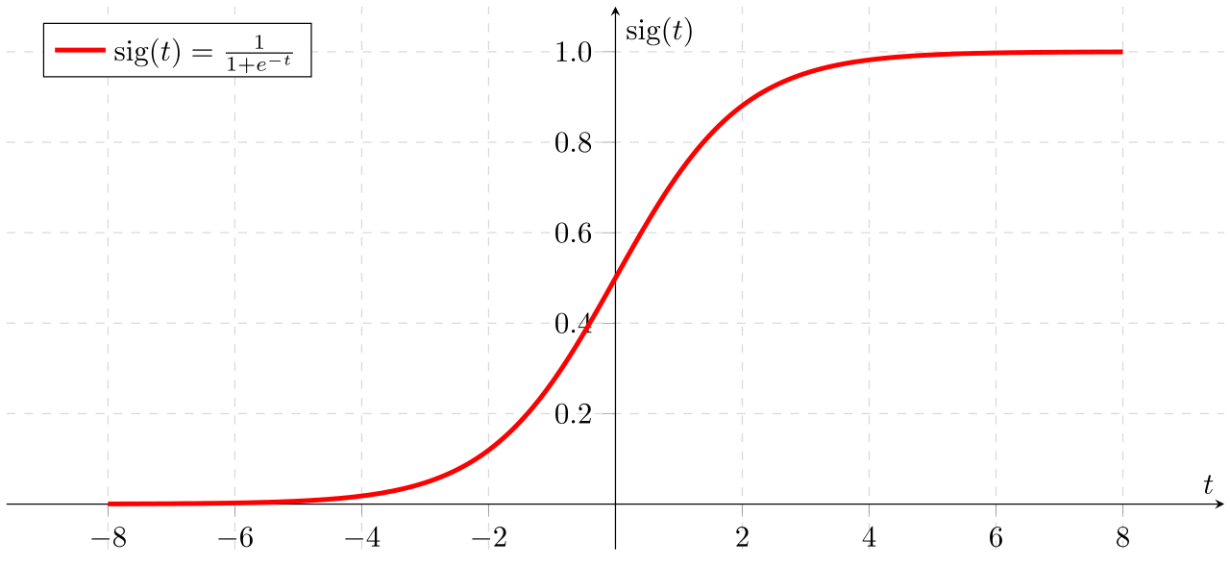
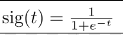
Regresión Logistica
Como logra la regresion lógistica obtener valores limitados al intervalo de (0,1) ?
La regresión lógistica basa su hipótesis en una función matemática conocida como función sigmoid o función lógistica, la cual tiene forma de “S” y tiene un rango de entre 0 y 1 .

Slide 6
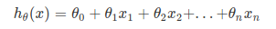

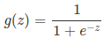
Regresión Logistica
Conocemos de las clases de regresión lineal que la hipótesis tiene la forma:
Si combinamos la función sigmoid/lógistica con esta hipótesis conocida tenemos la nueva hipótesis para clasificación con regresión lógistica:

Slide 7
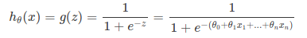
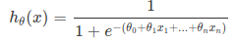
Regresión Logistica
Hipótesis para clasificación con regresión logística

Slide 8
Regresión Logistica
Hipótesis para clasificación con regresión logística
Nuevamente poseemos una hipótesis que no es más que un modelo o una función matemática que produce una predicción/aproximación para nuevos ejemplos “x”
Similar a el caso de regresión , buscamos “aprender” los parámetros θ que producen una hipótesis que aproxime bien a los datos históricos(datos de entrenamiento)
Nuevamente el “aprendizaje” de los parámetros se realiza optimizando(minimizando) una función de costo.

Slide 9
Regresión Logistica
Interpretación de la salida(predicción) de la hipótesis h(x)
Viendo la forma de la función sigmoid/logística vemos que devuelve valores en el rango [0,1] en lugar de los valores puntuales 0,1
Interpretamos entonces la predicción como, la probabilidad de que “y” sea 1 dada una entrada “x”
Estadísticamente es la probabilidad condicional: h(x) = P(y=1|x) = probabilidad de que “y” sea 1, dado “x”
Para el ejemplo de detección de fraude, si h(x) = 0.6 decimos: dada la entrada x(features de la transacción) la probabilidad de ser fraude es 60%

Slide 10
Regresión Logistica
Recordando un póco de probabilidad
La suma total de probabilidades debe ser igual a 1
Por lo tanto tenemos: P(y=0|x) + P(y=1|x) = 1
Lo cual produce: P(y=0|x) = 1 – P(y=1|x)
P(y=1|x) = 1 – P(y=0|x)

Slide 11
Regresión Logistica
Frontera de decisión
Para regresion , la hipotesis es una linea(recta si es lineal, o curva para regresion polinomial),las predicciones seran los valores sobre esta curva.
Para clasificacion , nuevamente tenemos una linea(o bien una curva) pero la interpretamos de diferente manera.
Esta linea o curva es llamada frontera de decisión ya que genera un limite entre 2 clases, es decir: observaciones a un lado de la curva pertenecen a una clase, observaciones al otro lado de la curva pertenecen a otra clase.

Slide 12
Regresión Logistica
Frontera de decisión
El proceso de entrenamiento en regresion logistica busca encontrar la frontera de decisión que mejor separe las clases.
Es decir que nuevamente busca una linea, pero esta vez la linea tiene diferente uso e interpretacion.

Slide 13
Regresión Logistica
Frontera de decisión
Sabemos que la salida/prediccion de la regresion logistica es probabilistica(valores entre 0 y 1), como la convertimos a valores discretos es decir unicamente 2 clases) ?
Predecimos y = 1 si h(x) >= 0.5
Predecimos y = 0 si h(x) < 0.5
La frontera de decisión es precisamente todos puntos donde h(x) = 0.5

Slide 14
Regresión Logistica
Frontera de desicion
Si analizamos la definicion(y la curva) de la funcion sigmoid, vemos que toma el valor 0.5 cuando su argumento es igual a 0.

Slide 15
Regresión Logistica
Frontera de desicion
Y sabemos que en regresion logistica, el argumento de la funcion sigmoid esta dado por la expresion:
Entonces podemos ver que:
y=1 cuando z >=

Slide 16
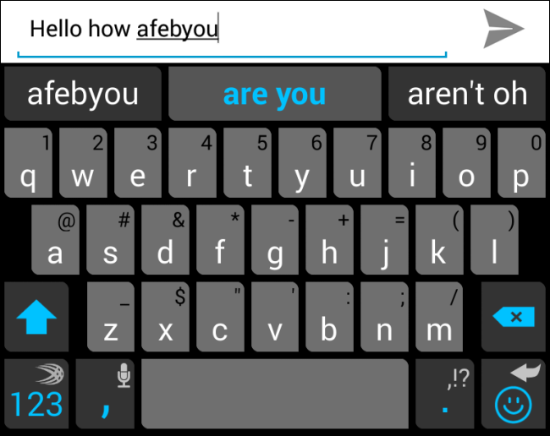
Clasificación
Muchos problemas pueden transformarse de su forma original, a un problema de clasificación, por ejemplo: cuando tu teléfono predice cual es la siguiente palabra que escribirás , es un problema de clasificación donde cada palabra es una categoría/clase a predecir(y) y el texto ingresado son las entradas(features x)

Slide 17


Clasificación
Sentiment analysis: descubrir las emociones o sentimientos de una persona, a partir del texto que escribe . En este caso los features “x” serían el texto , y la etiqueta o variable a predecir “y” sería un conjunto de clases/categorías como por ejemplo, “positivo” ,”negativo” o bien “feliz” , “triste”, “neutro” , “molesto”.

Slide 18
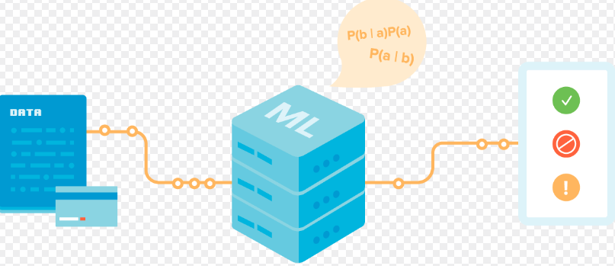
Clasificación
Detección de transacciones fraudulentas: detectar posibles transacciones fraudulentas y tomar acciones al respecto. Entradas o features “x” serian cosas como si la transacción se hace en un país distinto al del usuario,si se usan montos demasiado elevados comparado al historial del usuario, etc. y la etiqueta o valor a predecir “y” sería “fraude” o “no fraude”

Slide 19
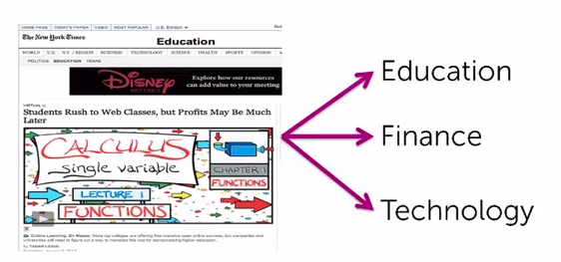
Clasificación
Clasificación de artículos: definir a que categoría pertenece un artículo en un blog o website , filtrar aquellos que pertenecen a una categoría no deseada antes que sea publicado, o bien mostrar a los usuarios ordenados por categoría. “x” sería el contenido del artículo y la etiqueta “y” la categoría del mismo.

Slide 20
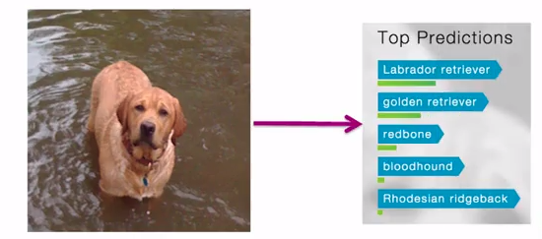
Clasificación
Computer Vision: En computer vision, se utiliza clasificación por ejemplo para identificar que tipo de objeto esta presente en una imagen, los features “x” serían los pixeles de la imagen y la etiqueta “y” el tipo de objeto presente.

Slide 21
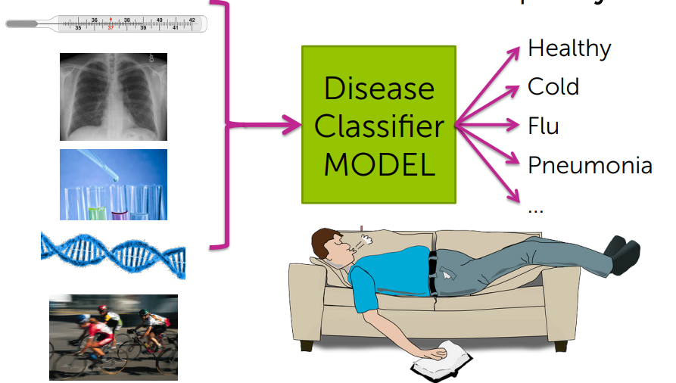
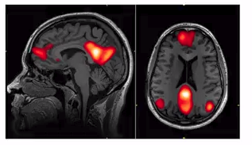
Clasificación
Sistemas de diagnostico médico: Sistemas que usando como entrada “x” resultados de exámenes , historial médico del paciente , y otra información relevante, realiza una predicción de que posible enfermedad “y” tiene el paciente.

Slide 22
Clasificación
Algunos algoritmos de clasificación(no todos) pueden ser usados en problemas de salida probabilística, es decir problemas donde la salida(o etiqueta) no es una variable discreta(clase o categoría) si no continua, pero limitada a valores entre 0 y 1
La predicción obtenida sería interpretada como una probabilidad.
Por ejemplo si se hace “sentiment analysis” con 2 posibles categorías “feliz” , “triste” y usamos un clasificador que predice 0.8, lo interpretamos como “un 80% de probabilidad de que el texto indique felicidad” o “el texto indica un 80% de probabilidad de que el usuario este feliz”
Estadísticamente este tipo de problemas denotan una probabilidad condicional: P(y=valor | x) = probabilidad de “y” dado “x” la cual interpretamos como “la probabilidad de que la variable y tome el valor especificado analizado, dado x” donde x son las entradas.

Slide 23
Clasificación
Ejemplos
Sentiment analysis: P(y=feliz | “muy mal producto”) = 0.001
Diagnostico médico P(y = enfermo | (fiebre & debilidad & laboratorio) = 0.9
Filtro de spam P(y = spam | “Ganaste 1 millon de dolares” & remitente_no_es_amigo ) = 0.95
Predicción de palabra a escribir:
P( y = “estas” | “hola como” ) = 0.7

Slide 24
Clasificación
Como lo hemos hecho hasta ahora empezaremos con un caso base al cual agregaremos poco a poco detalles y complejidad.
Este caso base será :clasificación binaria de una variable en el cual el problema consiste únicamente en 2 posibles categorías a predecir “y”, y una única variable o feature “x”
Por ejemplo para la etiqueta y:
Filtro de spam: spam/no-spam
Detección de fraudes: fraude/no-fraude
Diagnóstico médico: cáncer/no-cáncer

Slide 25
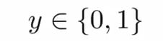
Clasificación
Notación y terminología
Transformamos las 2 posibles clases del problema a valores numéricos (0,1).
Nota: la asignación es arbitraria y no importa que valor sea asignado a cada categoría ,siempre y cuando esta asignación se mantenga consistente a lo largo de todo el proyecto.
Por tradición comúnmente se asigna 0 a ausencia y 1 a presencia de lo que se busca detectar, por ejemplo:
0 = no-spam, 1=spam
0 = no-fraude,1 = fraude
0 = sano ,1 = enfermo
Algunas personas también recomiendan asignar 1 a la variable con “menor presencia” en sets de entrenamiento des-balanceados

Slide 26
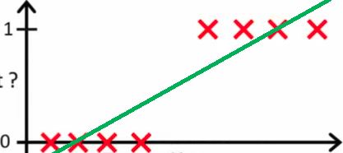
Clasificación
Nuevamente desarrollamos el problema con enfoques simplistas no tan adecuados.
Por ejemplo: podríamos pensar en utilizar lo que ya conocemos de regresión lineal y “aprender” de los datos un modelo de linea recta

Slide 27
Clasificación
Pero la regresión lineal podría darnos valores mayores que 1, o incluso valores negativos(menores a 0) y queremos únicamente 0 o 1
Segundo enfoque: podríamos pensar en utilizar lo que ya conocemos de regresión lineal y “aprender” de los datos un modelo de linea recta luego simplemente clasificar(predecir) 1 cuando el valor de esta recta h(x) es mayor o igual a 0.5 , y predecir 0 cuando h(x) es menor.

Slide 28
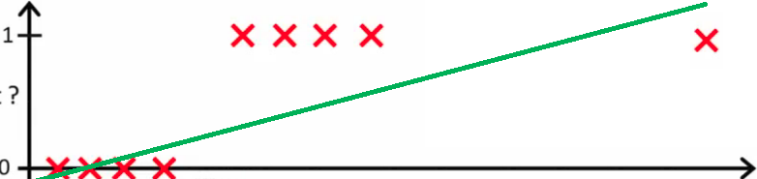
Clasificación
Ahora se agrega un nuevo ejemplo de entrenamiento con “x” muy grande y con “y” positivo y el algoritmo de regresión lineal encuentra otra linea que se ajusta a este nuevo ejemplo.
Pero vemos que esta linea falla con los primeros 3 ejemplos positivos
Parece que para funcionar necesita que cambiemos la definición a predecir 1 cuando la recta h(x) es mayor o igual a 0.2,
¿como sabemos que valor de h(x) usar como separador para cada problema?

Slide 29
Clasificación
K-nearest neighbors
Algoritmo de ML no-parmétrico
Considerado como uno de los algoritmos de ML mas simples y sencillos (algunos incluso debaten que no es ML)
En este no hay fase de entrenamiento(y no hay gradient descent) únicamente fase de predicción/inferencia
Se basa en :
dado un nuevo ejemplo “x” que se desea clasificar, se busca en el set de entrenamiento histórico los “k” ejemplos mas cercanos a “x” y se analiza a que clase/categoría “y” pertenecen la mayoría de estos “k” ejemplos , esta clase mayoritaria es la predicción “y” para “x”

Slide 30
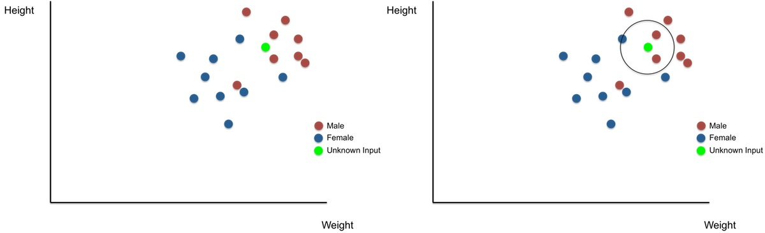
Clasificación
K-nearest neighbors
Se basa en :
Dado un nuevo ejemplo “x” que se desea clasificar, se busca en el set de entrenamiento histórico los “k” ejemplos mas cercanos a “x” y se analiza a que clase/categoría “y” pertenecen la mayoría de estos “k” ejemplos , esta clase mayoritaria es la predicción “y” para “x”

Slide 31
Clasificación
K-nearest neighbors(algoritmo en pseudo-código)
Dado un nuevo ejemplo xn y el número “k” de vecinos a analizar:
Recorrer el set de entrenamiento , por cada ejemplo de entrenamiento xi:
calcular la distancia entre xn y xi
Elegir los “k” puntos del set de entrenamiento con la menor distancia a xn , de estos “k” puntos tomar la etiqueta “y” que mas se repite
Predecir “y”

Slide 32
Clasificación
K-nearest neighbors(Utilizando scikit-learn en Python)
Scikit-learn ya dispone con el algoritmo k-nearest neighbors para facilitar su implementación.
Para esto necesitamos importarlo: from sklearn.neighbors import KneighborsClassifier
Una vez importado , para utilizarlo básicamente necesitamos 3 pasos:
Crear un nuevo modelo de k-nearest neighbors: knn = KneighborsClassifier() #podemos asignar cualquier nombre, no necesariamente knn
Darle al modelo el set de entrenamiento: knn.fit(x_train,y_train) #x_train , y_train son las variables con features y labels
Predecir “y” en nuevos ejemplos “x”: knn.predict(x_new) #x_new es la variable con el valor de x para el cual predecir

Slide 33
Clasificación
K-nearest neighbors
Ventajas:
Muy sencillo de entender e implementar
No hay proceso de entrenamiento, solo de predicción.
Ya que no posee parámetros el integrarlo a una aplicación de software es también mas sencillo y no se necesita almacenar los parámetros.
Es fácil ver que está haciendo si lo graficamos.
Desventajas:
Ya que no hay hipótesis/modelo aprendido, la predicción implica recorrer con cada nuevo dato xn todos los ejemplos de entrenamiento xi y calcular la distancia entre xn, y xi . Esto es inmanejable en problemas con muchos datos xi , por lo cual K-nn solo funciona con problemas donde se tienen pocos datos.

Slide 34
Muchas gracias
Preguntas o comentarios?
Muchas gracias

